Slide 1
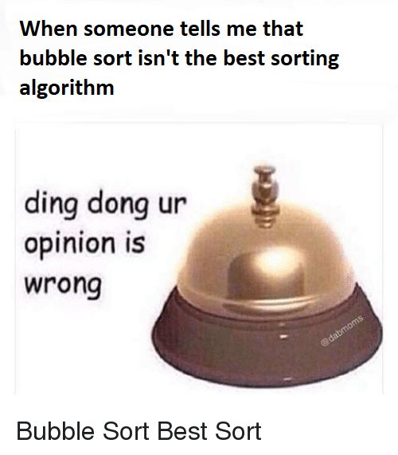
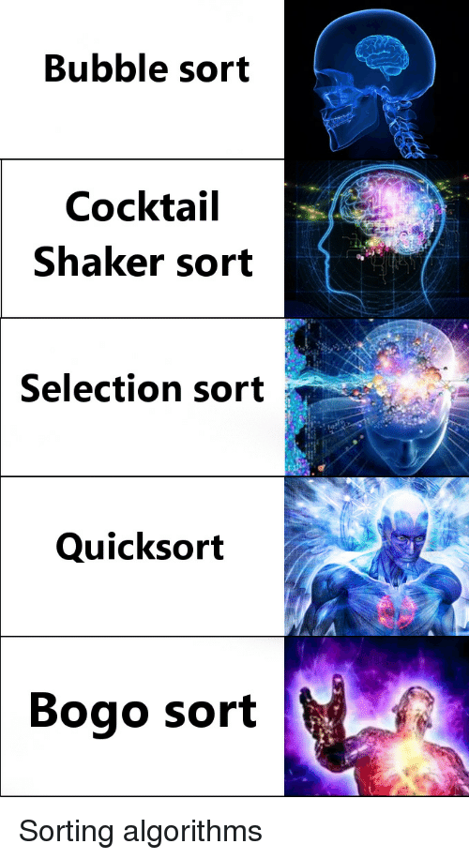
Sesión 15 (R)

Slide 2

Burbuja
¿Se puede optimizar?

Slide 3
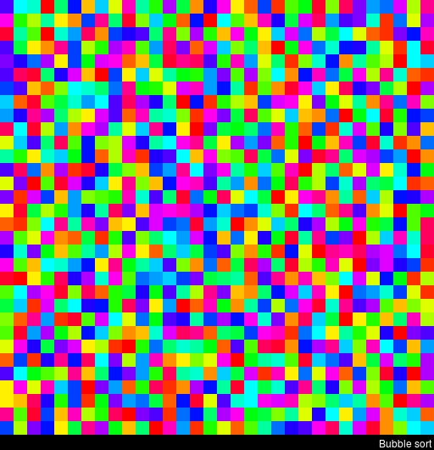
Burbuja

Slide 4
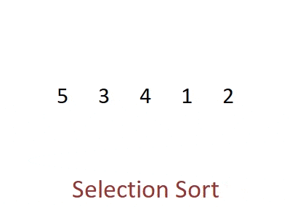
Ordenamiento por selección

Slide 5
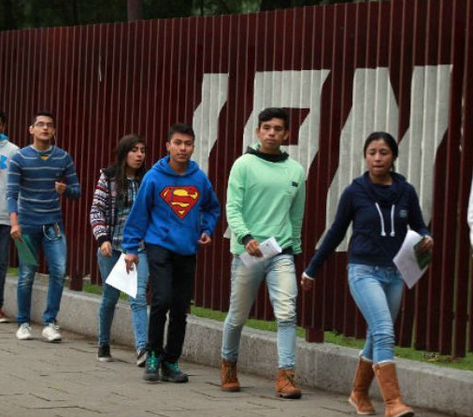
Problema
En un mundo de fantasía existen monedas de denominaciones $1, $2, $3,...$9.
Por lo cual le encomiendan la tarea, a un Polifantástico, de formar el número más grande posible dado un conjunto de monedas de cardinalidad N.

